Slide 1

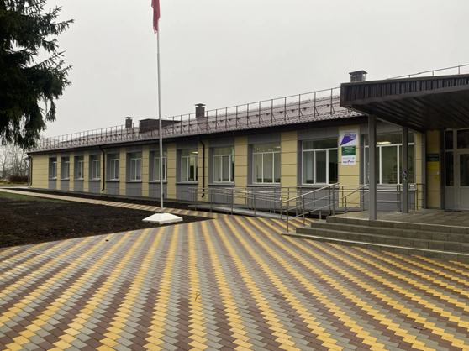

Муниципальное бюджетное общеобразовательное учреждение «Знаменская основная общеобразовательная школа» Колпнянского района Орловской области
Региональный конкурс «Лучшая сельская школьная
столовая - 2026»
Презентация о школьном завтраке
с. Знаменское 2026 г.

Slide 2

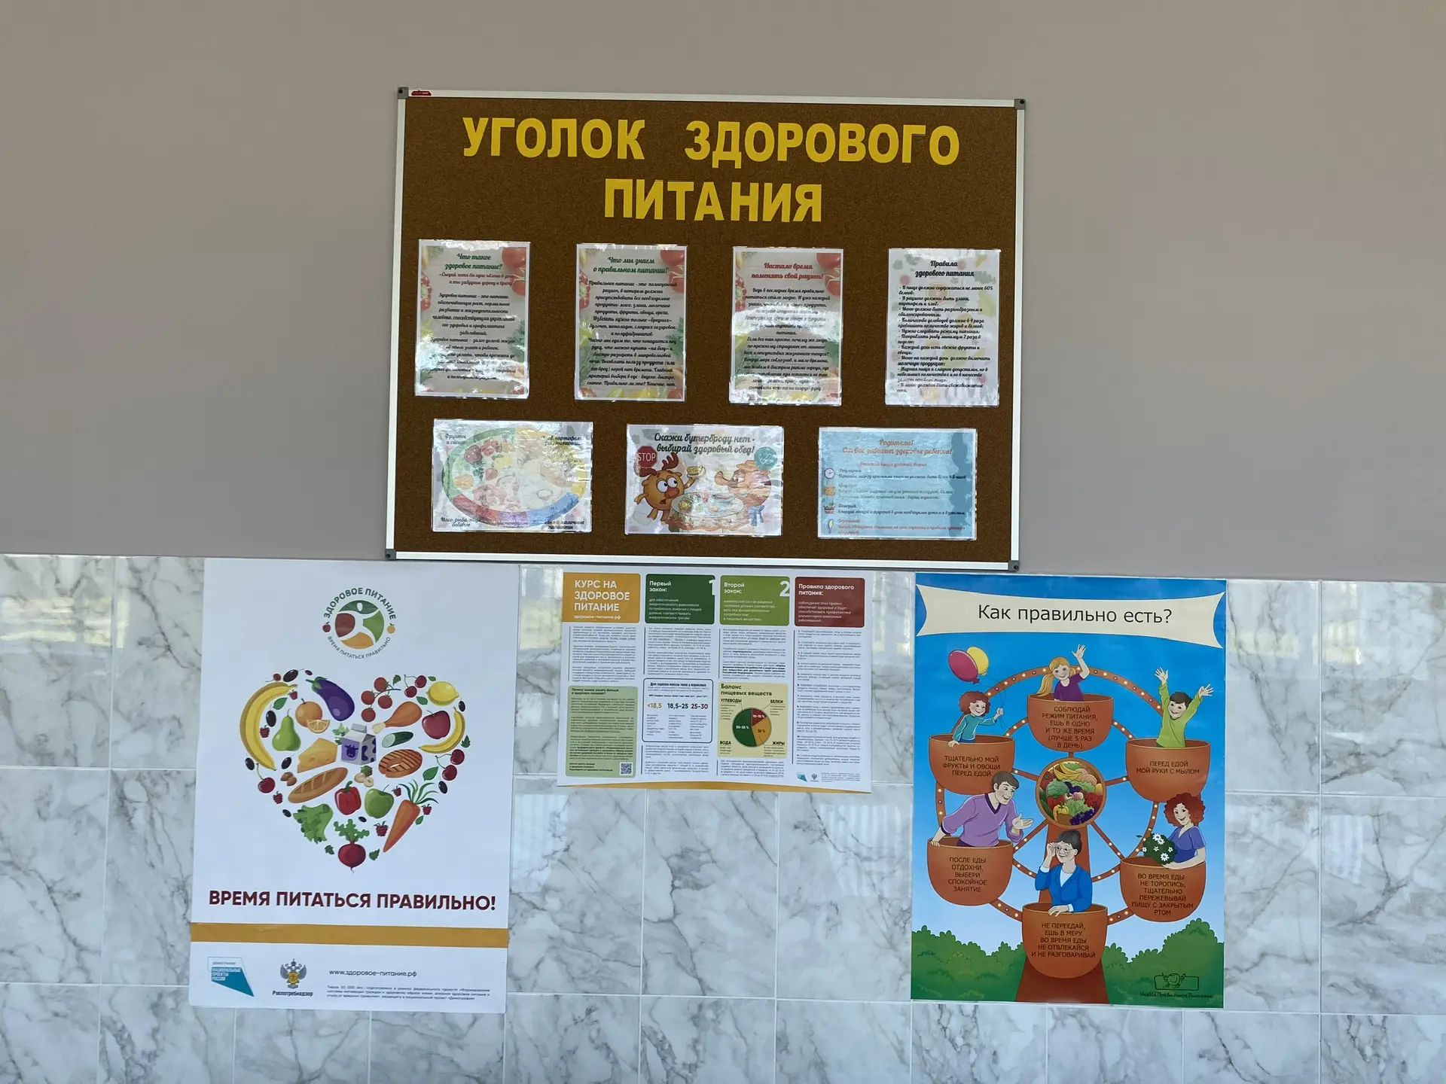

Slide 3

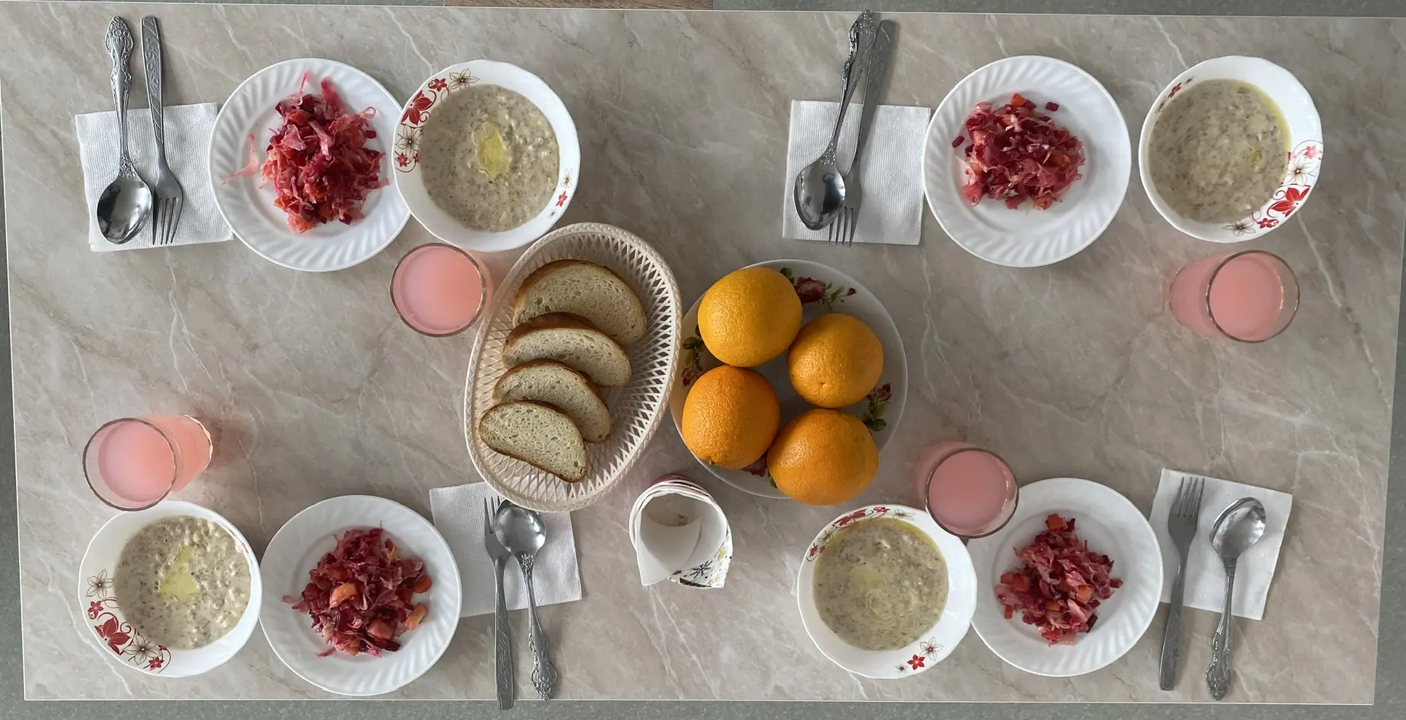
Питание детей в школе – один из важных факторов, определяющих здоровье учащихся
Меню школьного завтрака:
1. Винегрет;
2. Каша вязкая
молочная геркулесовая;
3. Кисель;
4. Апельсин;
5. Хлеб пшеничный.

Slide 4
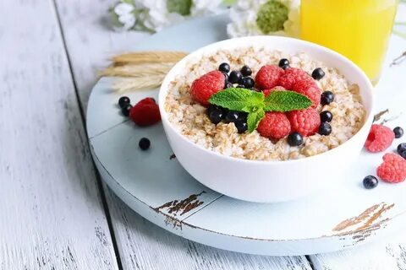
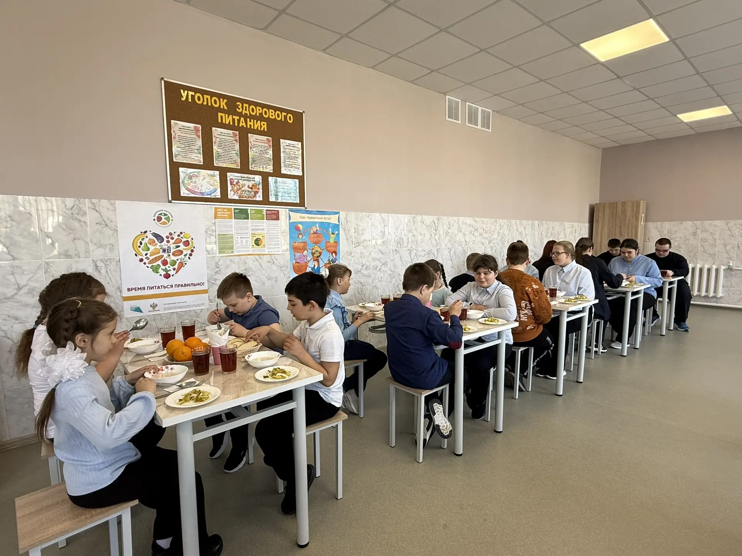
Завтрак
То, чем позавтракал утром, влияет на наше настроение и самочувствие весь день. Вкусный завтрак должен быть здоровым и разносторонним, но ни в коем случае однообразным. Общее мнение такое, что на завтрак надо обязательно есть кашу.

Slide 5
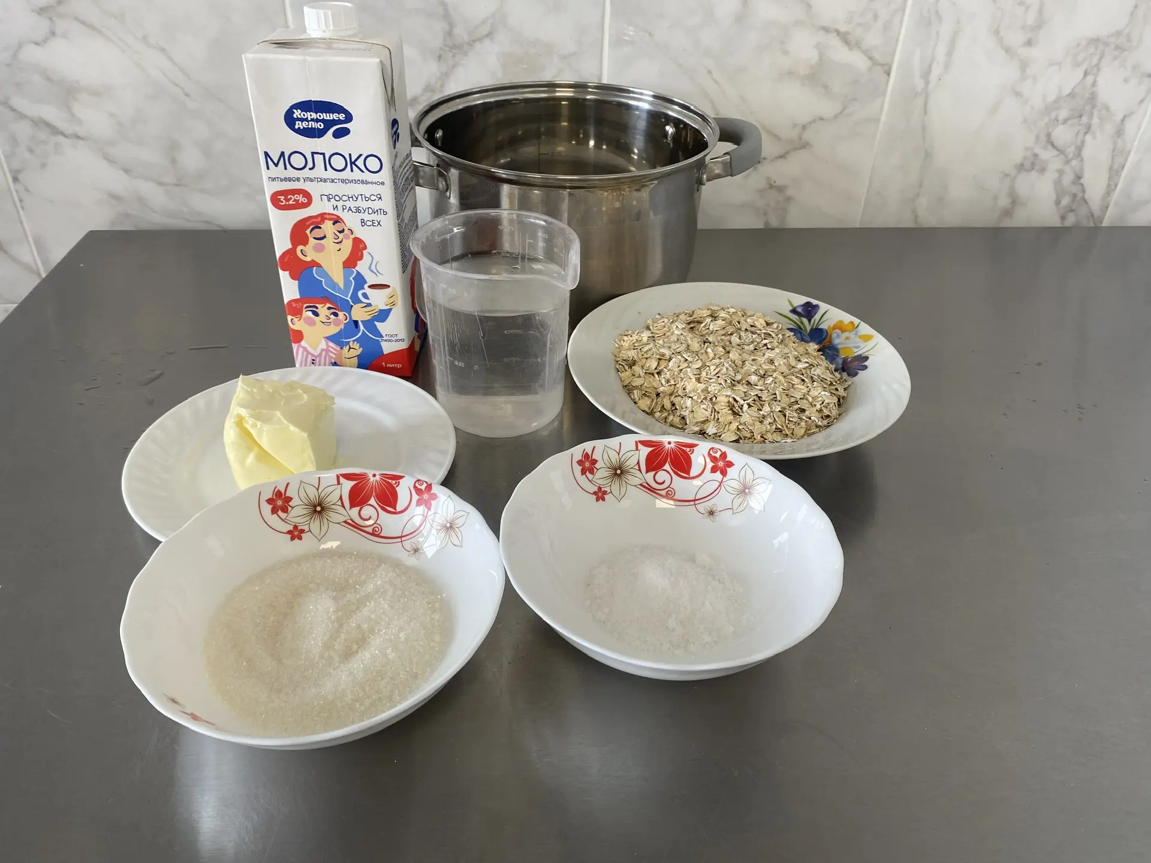
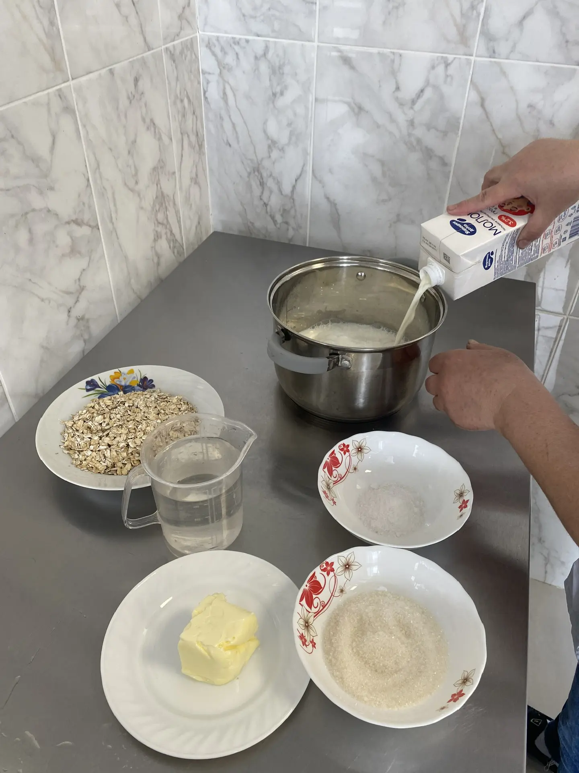
Приготовление геркулесовой каши
Технология приготовления:
В кастрюлю с толстым дном влить воду и молоко, смешать, довести до кипения.
Добавить соль и сахар (если каша сладкая).
Всыпать овсяные хлопья, перемешать.
Варить на среднем огне 5–15 минут, постоянно помешивая.
Когда каша загустеет, снять с огня, добавить сливочное масло и перемешать.
Накрыть крышкой и дать настояться 2–3 минуты.

Slide 6
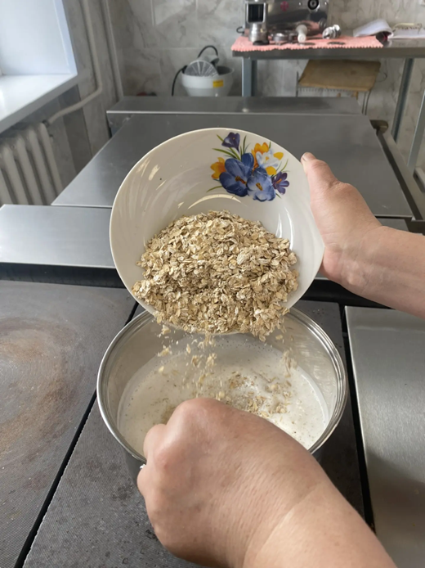
Советы:
Учитывайте тип хлопьев. Традиционный «Геркулес» требует более долгой варки, чем хлопья категории «экстра» или быстрого приготовления.
Не стоит резко увеличивать огонь — медленная варка помогает хлопьям распуститься.
Учитывайте, что овсянка густеет при остывании, поэтому можно немного увеличить количество жидкости.
Для более насыщенного вкуса можно добавить сливочное масло, которое тает в горячей каше.
Вместо сахара можно использовать сахарозаменитель, который не боится термической обработки.

Slide 7
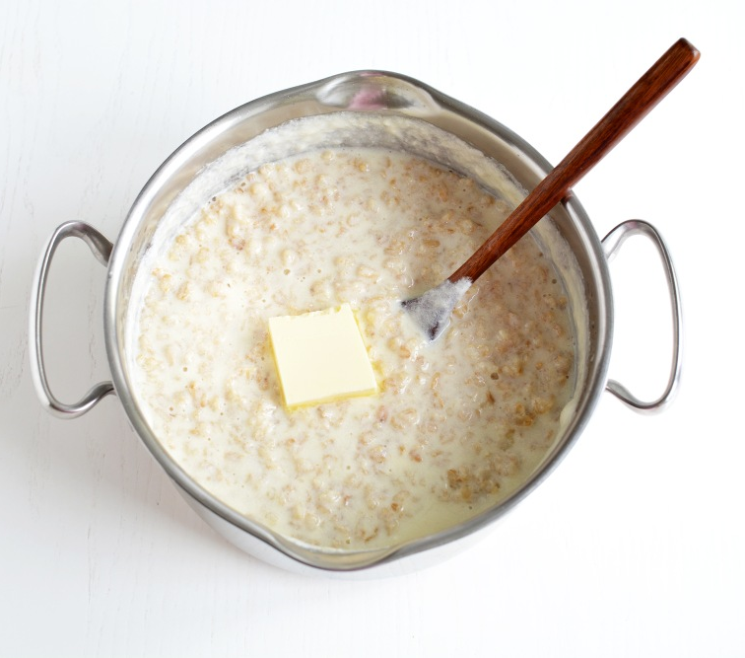
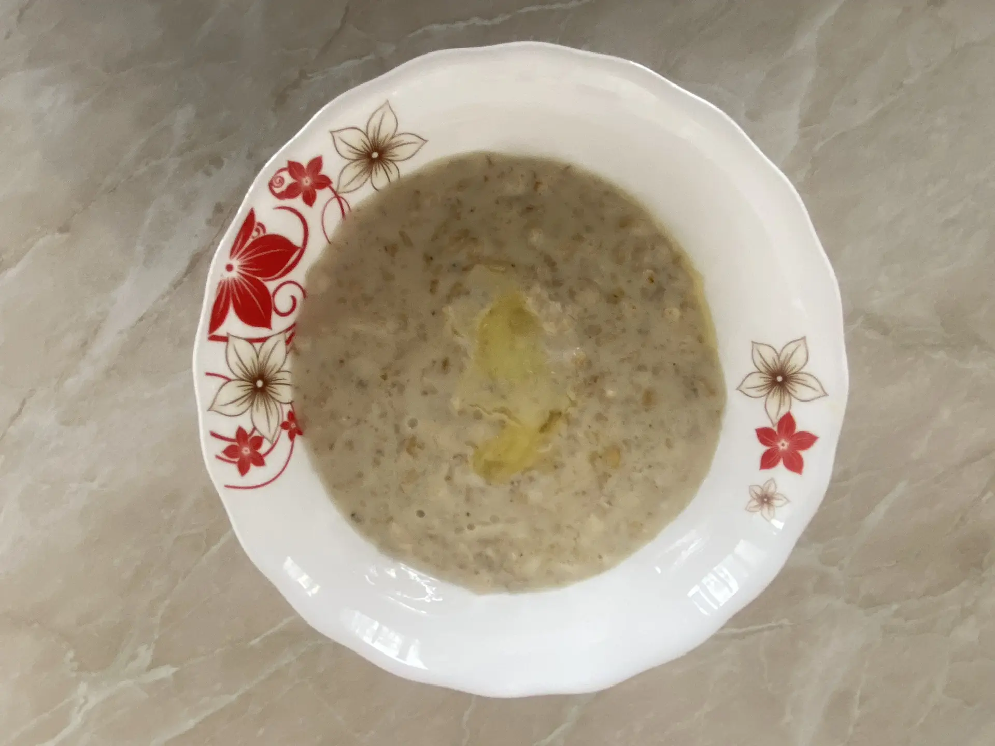
Готовое блюдо
Характеристика блюда на выходе:
Внешний вид: хлопья крупы набухшие, полностью разваренные, каша заправлена сливочным маслом. Консистенция: однородная, вязкая, хлопья - мягкие.
Цвет: свойственный соответствующему виду крупы.
Вкус: умеренно сладкий и соленый, с выраженным вкусом молока и привкусом сливочного масла.
Запах: соответствующей каши в сочетании с молоком и маслом.
Приятного аппетита!

Slide 8
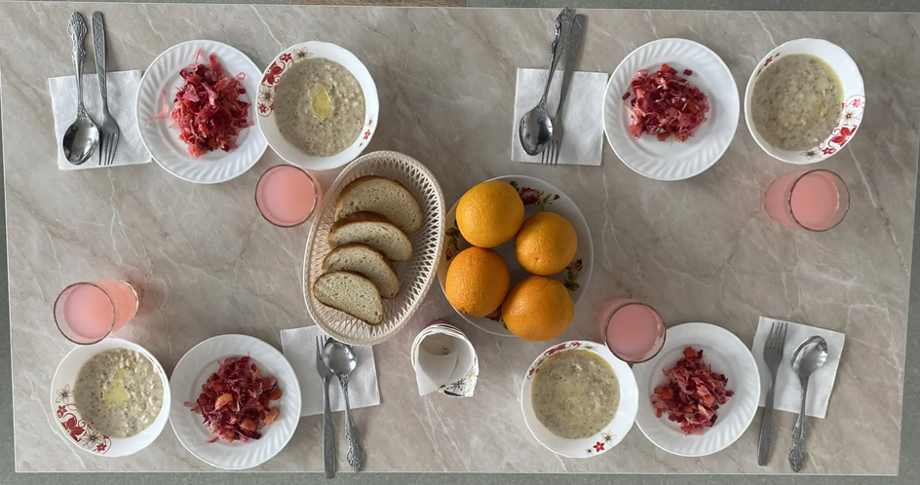
Школьное питание – залог здоровья и успешной учебы!

Slide 9
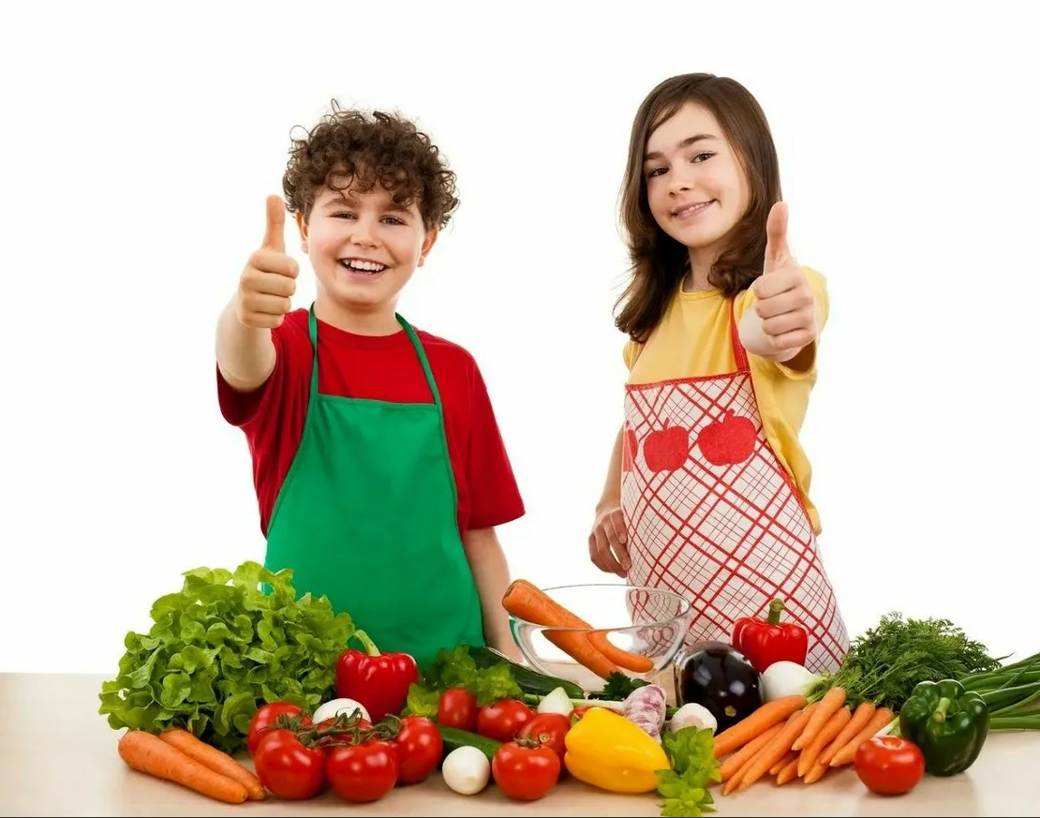
Желаем всем приятного аппетита
и напоминаем, что завтрак
для школьника очень важен.
БУДЬТЕ ЗДОРОВЫ!

